Slide 1
販売予測（需要予測）
岡田 隆之

Slide 2
販売予測とは

Slide 3
販売予測
販売予測とは
将来のある一定期間において、自社の商品がどれだけ売れるかを予測することである。
販売予測はその予測する期間によって、短期販売予測（数週間～数か月）と中長期販売予測（1年以上）に分かれる。
一般には、過去の販売実績などの企業の内部情報や、消費動向や競合の変化などの外部情報をそれぞれ分析したうえで行なわれる。
過去の販売実績から、その傾向をつかんだうえで、AI・データ分析で販売予測をし、それを他の要因によって修正する。
販売予測のメリット
利益の最大化
適切な生産、在庫管理や人員計画を
立てることでロスを削減
データに基づいた
目標設定
キャッシュフローの把握
コストの管理や投資のタイミングなど
根拠をもとに設計することでファイナンス
計画を見直し
感情ではなく定量的な根拠をもとにした
売上計画を作成可能

Slide 4
販売予測実行方法

Slide 5
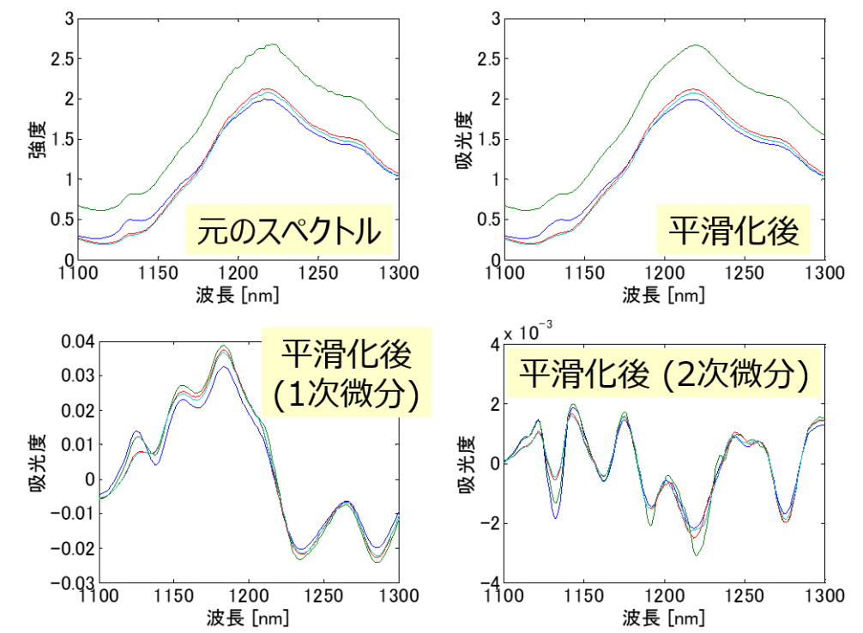
販売予測①長期
販売予測はある程度長期のほうがしやすい
例えば、一日一日は天気などにより変動が大きいが、週平均や月平均ではあまり違いがないといったように、
予測においてはある程度の期間のまとまりを考え、平均値を使ったほうがうまくいくことがある。
この場合、大局的には状況は変化しない。
ここで適用されるのが従来の統計手法・統計解析モデルによる販売予測である。
その他に、フーリエ高速変換（FFT）やARIMA, SARIMAなどのモデルも
たくさんの統計手法
平滑化（前後の平均）は金融の株価分析でも重宝される。
ゴールデンクロス、デッドクロスなどを検出
元のデータ
平滑化後の微分（1期ずらしの差：data[i] – data[i-1]）
は傾きを表し、有効。
さらなる知見を与える
1時微分のデータをさらに1期ずらして計算すると、傾きの変化量がわかる
出展：スペクトル・時系列データの前処理の方法～平滑化 (スムージング) と微分～ | データ化学工学研究室(金子研究室)＠明治大学 理工学部 応用化学科 (datachemeng.com)

Slide 6
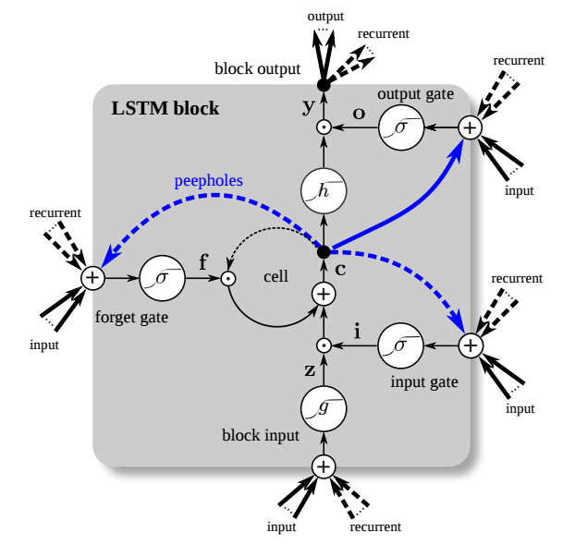
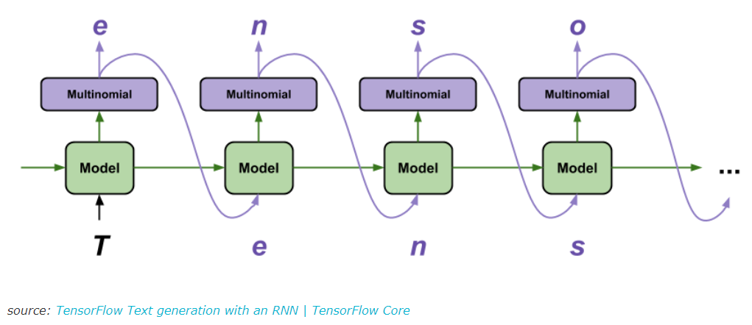
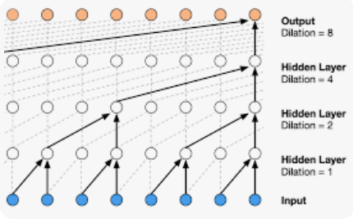
販売予測②短期
短期の需要予測は、天気やSNSなど、ビッグデータを活用し、高度な対応をする
少なくとも、天気などの日ごとに変動する原因により、日ごとに売り上げが変動する場合があり、こういった細かな変動に対応する
場合に至っては、従来の統計手法では厳しい。
ほかにも、SNSや、広告の影響、在庫管理における支障などなど様々な要因があり、
これらの多くの要素を組み合わせた分析を行うときには、AI・データ分析モデルが活用される。
大量のデータを活用した様々なデータ分析手法
ディープラーニング手法1. RNN
ディープラーニング
手法2. LSTM
ディープラーニング手法3. WaveNet
https://www.tensorflow.org/tutorials/text/text_generation?hl=ja

Slide 7

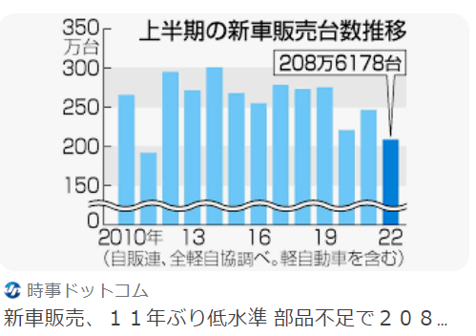
販売予測③カテゴリー分析
商品をグループにしたカテゴリー単位での予測も重要
カーシェアリングや人口減少に伴う、業界全体の縮小などといったように全体的な売り上げの変動も存在する。
また同カテゴリー内でも、類似商品が出た場合は自社商品間でのカニバリ（共食い）の発生することもある。
このように、商品ごとの個別の分析だけでは会社全体の業績をとらえることが出来ないため、
重要な分析事項としてカテゴリー分析も行う。
カテゴリー分析の様子
市場全体の変動も重要
例1.ラーメン
とんこつラーメン
醤油ラーメン
例えば、新しいラーメンが増えれば、
それぞれの売り上げは75%になるかもしれない。
つまり、商品単位の予測だけでは、会社のそのカテゴリーの変化をつかみきれない。
塩ラーメン
みそラーメン

Slide 8
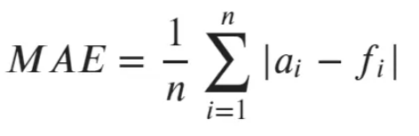
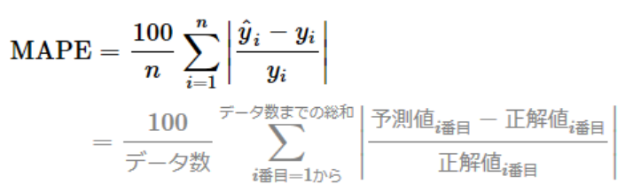
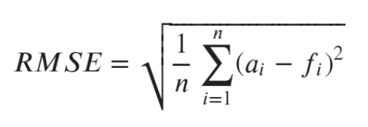
販売予測 評価方法
W-MAPE指標が最もよく使われる。また、重回帰モデルとの性能比較もされる。
販売予測を今後も次々に向上し経営を好転させていくには、
売上予測がどれだけうまくいったかを示す評価指標が必要となる。
評価指標には、以下のような様々な指標が存在する：
様々な精度評価指標
MAPE（Mean Absolute Percentage Error;平均誤差率）
は需要/販売予測で最もよく参照される意味が分かりやすく、
予測モデルの評価にも適している評価指標。
W-MAPEはさらに商品の実績（＝正解値）によって重みづけしたもの。
MAE（Mean Absolute Error）
RMSE（Root Mean Squared Error）

